Slide 1
স্বাগতম

Slide 2
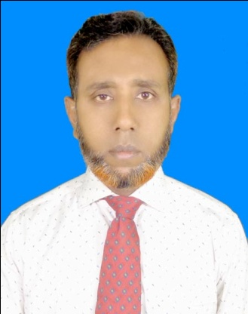
পরিচিতি
মো:তৈয়েবুর রহমান
পূর্বাচল মাধ্যমিক বিদ্যালয়
অভয়নগর, যশোর।
মোবা : – ০1926320998
mtr01926@gmail.com
বিষয় : ফিন্যান্স ও ব্যাংকিং
অধ্যায়: (বাণিজ্যিক ব্যাংক ও তার পরিচিতি)
তারিখ: ০৬/০৮/২০১৯
সময়: ৫০ মিনিট

Slide 3
এসো একটি ছবি লক্ষ্য করি

Slide 4
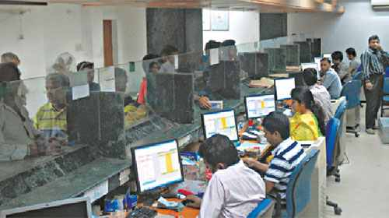
এসো ছবিটি লক্ষ্যকরি

Slide 5
আজকেরপাঠ বাণিজ্যক ব্যাংক

Slide 6
শিখনফল-
বাণিজ্যিক ব্যাংক কাকে বলে তা ভলতে পারবে।
বাণিজ্যক ব্যাংক এমন কয়েকটি প্রতিষ্ঠানের নাম বলতে পারবে।
বাণিজ্যক ব্যাংকের উদ্দেশ্য ব্যাখ্যা করতে পারবে।

Slide 7
মুনাফা অর্জনের উদ্দেশ্যে যে প্রতিষ্ঠান অর্থ ও অর্থের মূল্যে পরিমাপযোগ্য বা সেবা লেনদেন করে থাকে, এ রকম প্রতিষ্ঠানকে বাণিজ্যিক ব্যাংক বলা হয়।
বাণিজ্যক ব্যাংক প্রয়োজনের প্রেক্ষিতে বহু দেশে স্বল্পমেয়াদি, মধ্যমেয়াদি ও দীর্ঘমেয়াদি ঋণ প্রদানের মাধ্যমে ব্যাবসা বাণিজ্যের সম্প্রসারণ তথা অর্থনৈতিক উন্নয়নে গুরুত্বপূর্ণ অবদান রাখে।

Slide 8
বানিজ্যিক ব্যাংক

Slide 9
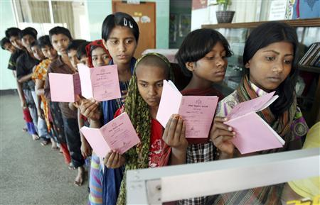
জনগণের মাঝে সঞ্চয়ের প্রবণতা সৃষ্টি করা বাণিজ্যিক ব্যাংকের একটি উদ্দেশ্য।

Slide 10
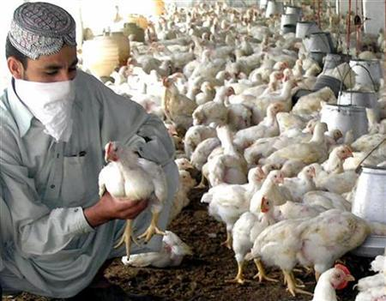
জনগণের অতিরিক্ত অর্থ সঞ্চয় হিসেবে গ্রহণ করে বিনিয়োগের জনব্য পুজি বা মূলধন গঠন তার একটি বিশেষ উদ্দেশ্য।

Slide 11
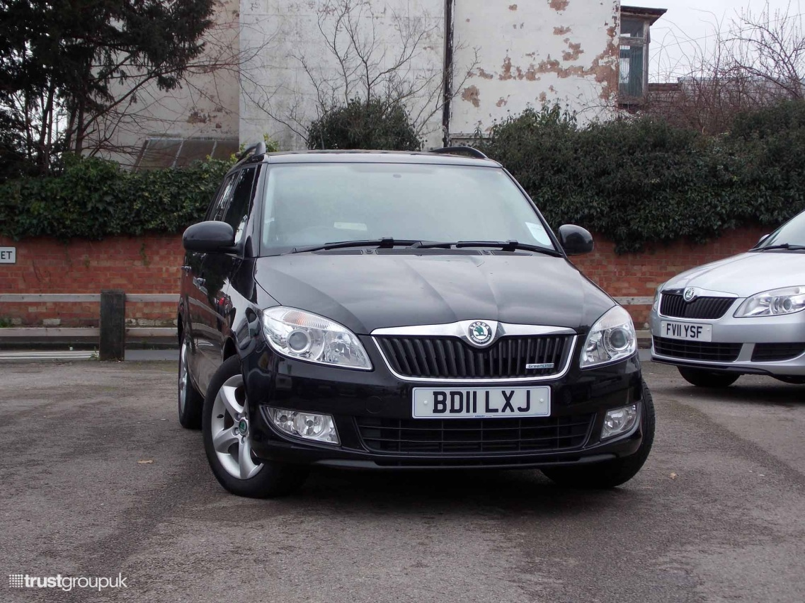
সামগ্রকভাবে অর্থনৈতিক উন্নয়নের সাথে সাথে জীবনযাত্রার মানোন্নয়ন করাও বাণিজ্যক ব্যাংকের ওকটি কাজ

Slide 12
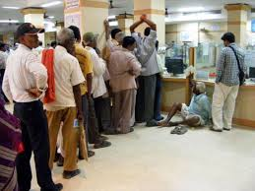
ব্যাংক থেকে ঋণ গ্রহনের দৃশ্য
অর্থনৈতিক কর্মকান্ডের প্রসার ঘটিয়ে কর্মসংস্থানের সুযোগ সৃষ্টি বাণিজ্যিক একটি উদ্দেশ্য।

Slide 13
কাজ- সময়-৬ মিনিট
বাণিজ্যক ব্যাংক কিভাবে বেকারত্ব হ্রাস করছে ব্যাখ্যা কর।( দল- খ, গ, ঙ)
বাণিজ্যিক ব্যাংক জীবনযাত্রার মান উনবনায়নে সহায়ক ভূমিকা পালন করে,কথাটির সত্যতা প্রমান কর।(দল- খ, ঘ)

Slide 14
জনকল্যান মূলক কাজ

Slide 15
লকার
ব্যাংকিং
মানুষের অর্থ, মূল্যবান গহনা ইত্যাদির নিরাপত্তা প্রদান বাণিজ্যিক ব্যাংকের একটি অন্যতম কাজ।

Slide 16
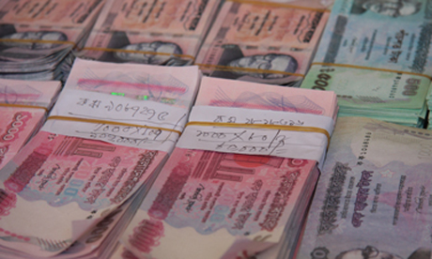
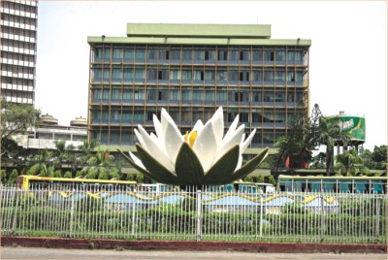
বাংলাদেশ ব্যাংক
টাকা
কেন্দ্রীয় ব্যাংকের ঋণনীতি ও ঋণ নিয়ন্ত্রণ কার্যক্রমে অংশগ্রহণ ও সহযোগিতা প্রদান করা বাণিজ্যিক ব্যাংকের একটি অন্যতম উদ্দেশ্য।

Slide 17
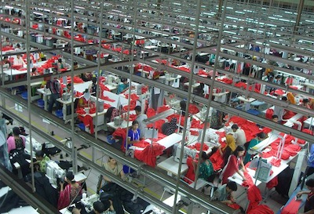
াআমদানি ও রপ্তানি বাণিজ্যে ব্যাপক সহযোগিতা প্রদান করে বাণিজ্য ও শিল্পের উন্নয়ন নিশ্চত করা বাণিজ্যিক ব্যাংকের একটি উদ্দেশ্য।

Slide 18
চেক
প্রত্যয়পত্র
বিনিময়ের মাধ্যম
ও
ক্রেডিট কার্ড
অর্থ স্থানান্তর

Slide 19
মূল্যায়ন-
সোনালী/জনতা ব্যাংক এরা কোন ধরনের ব্যাংক?
বাণিজ্যক ব্যাংক কোন মেয়াদী ঋণ প্রদান করে?
বাণিজ্যিক ব্যাংকের প্রধান উদ্দেশ্য কী?
বাণিজ্যক ব্যাংক অর্থ ছাড়া আর কোন জিনিশের নিরাপত্তা দিয়ে থাকে?
বাণিজ্যিক ব্যাংকের দুটি জণকল্যান মূলক কাজ কী কী?

Slide 20
ধন্যবাদ

